Slide 1
Lingkungan Kerja
Elok Nur Hamdana, ST.,MT
elokhamdana@gmail.com
Wa 08565510475

Slide 2
kompetensi
Mahasiswa mengetahui Landasan hukum Persyaratan Kesehatan Lingkungan Kerja, serta memahami apa yang dimaksudkan dengan Lingkungan Kerja Fisik dan Non Fisik.

Slide 3
SOAL
Jelaskan Landasan hukum yang mendasari Persyaratan Kesehatan Lingkungan Kerja
Sebutkan Persyaratan Kesehatan Lingkungan Kerja Perkantoran, Ruangan dan Bangunan untuk ruang kerja.
Sebutkan beberapa faktor yang dapat mempengaruhi terbentuknya suatu kondisi lingkungan kerja karyawan dikaitkan dengan kondisi lingkungan perantara atau lingkungan umum.
Sebutkan Hubungan karyawan di tempat kerja menunjuk pada hal-hal yang berada di sekeliling karyawan dan melingkupi kerja karyawan di kantor atau pabrik.
Sebutkan jenis-jenis kegiatan dari seorang karyawan di luar lingkungan tempat kerja-nya yang bermanfaat untuk karyawan sendiri atau untuk perusahaan

Slide 4
FISIK
Fisik Langsung
Fisik Perantara
Penerangan / Cahaya
Temperatur
Kelembaban
Sirkulasi Udara
Kebisingan
Getaran mekanis
Bau-bauan
Tata warna
Dekorasi
Musik
keamanan
NON FISIK
Hub karyawan di tempat kerja
Struktur tugas
Desain pekerjaan
Pola kepemimpinan
Pola kerjasama
Ketersediaan
Sarana kerja
imbalan
Hub karyawan di luar tempat kerja

Slide 5
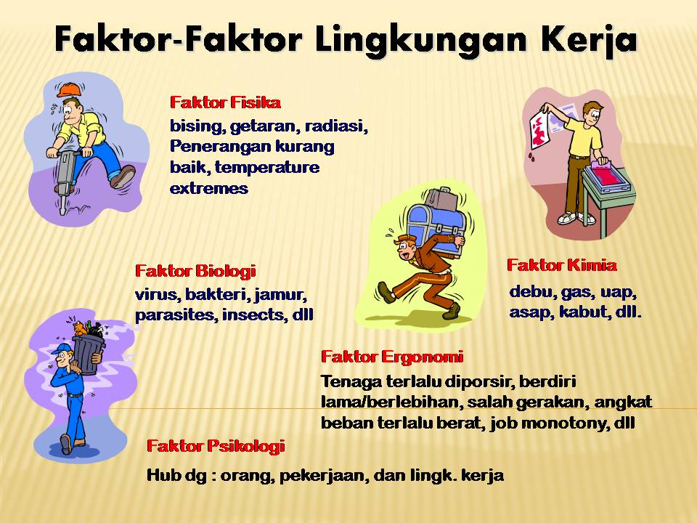

Slide 6
Pendahuluan
Cikmat (dalam Nawawi, 2003:292)
“lingkungan kerja adalah serangkaian sifat kondisi kerja yang dapat diukur berdasarkan persepsi bersama dari para anggota organisasi yang hidup dan bekerjasama dalam suatu organisasi”
Lussier (dalam Nawawi, 2003:293)
“lingkungan kerja adalah kualitas internal organisasi yang relatif berlangsung terus menerus yang dirasakan oleh anggotanya”.
Sedarmayanti (2001:1)
“lingkungan kerja adalah keseluruhan alat perkakas dan bahan yang dihadapi, lingkungan sekitarnya di mana seseorang bekerja, metode kerjanya, serta pengaturan kerjanya baik sebagai perseorangan maupun sebagai kelompok.

Slide 7
Pendahuluan
lingkungan kerja adalah suatu tempat dimana anggota organisasi melaksanakan pekerjaannya dan merupakan suatu kondisi kerja yang dapat diukur berdasarkan sifat dan persepsi subjektif bersama dari anggotanya yang hidup dan bekerja secara bersama yang berlangsung secara terus menerus serta menghasilkan tindakan berkesan dalam menjalankan tugas dan pekerjaannya.

Slide 8
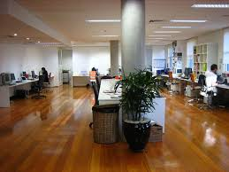
Lingkungan kerja fisik

Slide 9
Lingkungan Kerja fisik
Sedarmayanti (2001:21)
“Lingkungan kerja fisik adalah semua keadaan berbentuk fisik yang terdapat di sekitar tempat kerja yang dapat mempengaruhi karyawan baik secara langsung maupun secara tidak langsung.
Lingkungan kerja fisik dibagi dalam dua kategori :
Lingkungan Kerja Fisik Langsung
Lingkungan Kerja Fisik Perantara

Slide 10
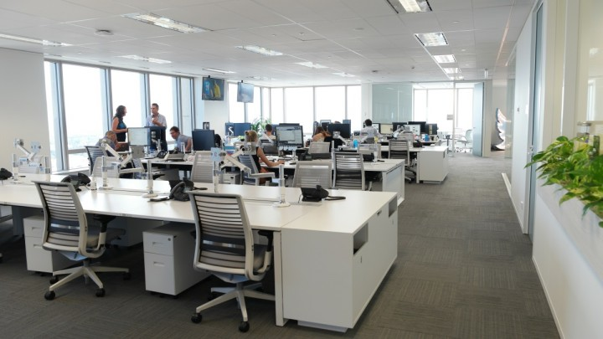
Lingkungan kerja fisik langsung
Lingkungan yang langsung berhubungan dengan karyawan Seperti: pusat kerja, kursi, meja dan sebagainya.
Lingkungan kerja fisik langsung sangat terkait dengan kondisi luas bangunan dan peralatan yang ada, yang menjadi bagian dari alat kerja karyawan.

Slide 11
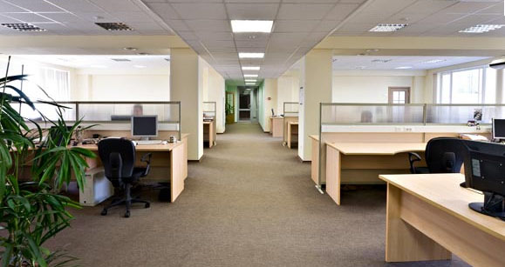
Persyaratan Kesehatan Lingkungan Kerja Perkantoran, Ruangan dan Bangunan untuk ruang kerja harus memenuhi:
Bangunan kuat, terpelihara, bersih dan tidak memungkinkan terjadinya gangguan kesehatan dan kecelakaan.
Lantai terbuat dari bahan bahan yang kuat, kedap air, permukaan rata, tidak licin dan bersih.
Setiap karyawan mendapatkan ruang udara minimal 10m³/karyawan.
Dinding bersih dan berwarna terang. Permukaan dinding yang selalu terkena percikan air terbuat dari bahan yang kedap air.

Slide 12
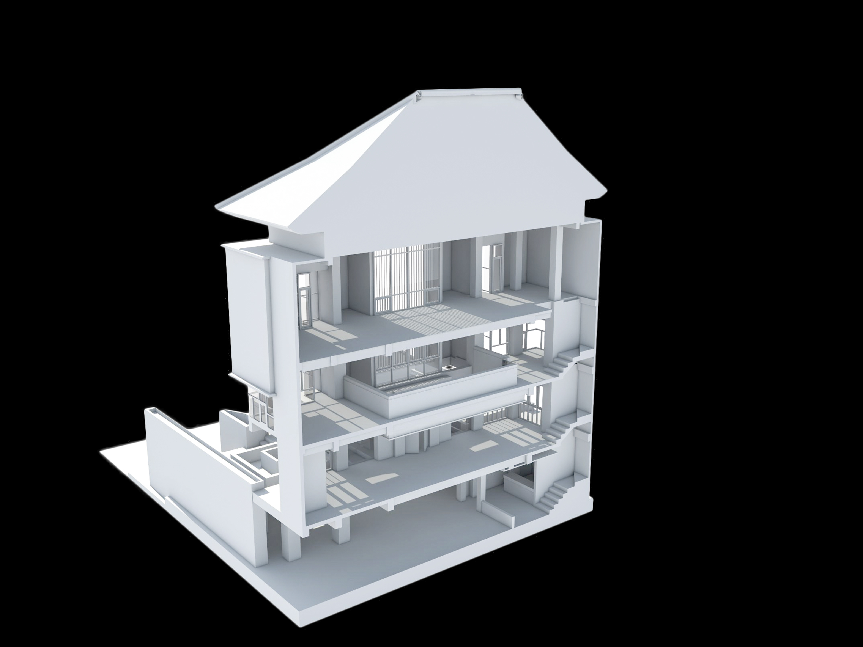
Persyaratan Kesehatan Lingkungan Kerja Perkantoran, Ruangan dan Bangunan untuk ruang kerja harus memenuhi:
Langit-langit kuat, bersih, berwarna terang, ketinggian minimal 2,50 m dari lantai.
Atap kuat dan tidak bocor.
Luas jendela, kisi-kisi atau dinding gelas kaca untuk masuknya cahaya minimal 1/6 kali luas lantai.

Slide 13
Lingkungan kerja perantara
Penerangan/Cahaya di Tempat Kerja
Temperatur di Tempat Kerja
Kelembaban di Tempat Kerja
Sirkulasi Udara di Tempat Kerja
Kebisingan di Tempat Kerja
Getaran Mekanis di Tempat Kerja
Bau-Bauan di Tempat Kerja
Tata Warna di Tempat Kerja
Dekorasi di Tempat Kerja
Musik di Tempat Kerja
Keamanan di Tempat Kerja

Slide 14
Lingkungan kerja perantara

Slide 15
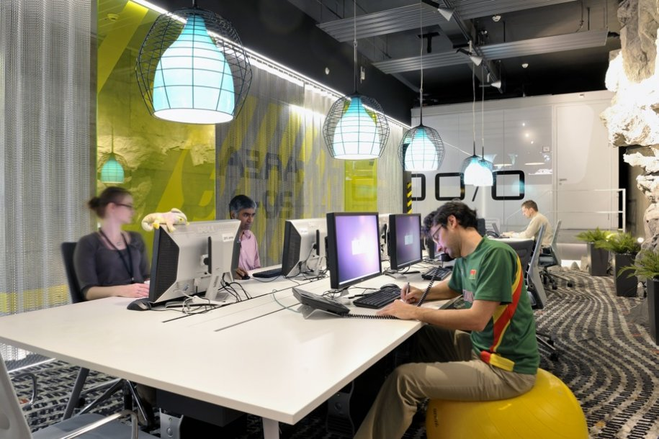
Penerangan/cahaya di tempat kerja
Cahaya atau penerangan sangat besar manfaatnya bagi karyawan guna mendapat keselamatan dan kelancaran kerja.
Berdasarkan keputusan menteri kesehatan No. 261/MENKES/SK/II/1998 tentang: Persyaratan Kesehat-an Lingkungan Kerja Perkantoran, Intensitas cahaya di ruang kerja minimal 1000 Lux dalam rata-rata pengukuran 8 jam

Slide 16
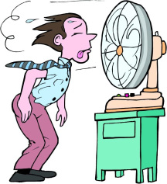
Temperatur di tempat kerja
Dalam keadaan normal, tiap anggota tubuh manusia mempunyai temperatur berbeda.
Berdasarkan keputusan menteri kesehatan No. 261/MENKES/SK/II/1998 tentang: Persyaratan Kesehat-an Lingkungan Kerja Perkantoran, Temperatur di ruang kerja minimal 18 ºC dan maksimal 26 ºC.

Slide 17

Kelembaban di tempat kerja
Banyaknya air yang terkandung dalam udara, biasa dinyatakan dalam persentase.
Dipengaruhi oleh temperatur udara, dan secara bersama-sama antara temperatur, kelembaban, kecepatan udara bergerak dan radiasi panas dari udara tersebut akan mempengaruhi keadaan tubuh manusia pada saat menerima atau melepaskan panas dari tubuhnya.
Berdasarkan keputusan menteri kesehatan No. 261/MENKES/SK/II/1998 tentang: Persyaratan Kesehat-an Lingkungan Kerja Perkantoran, Kelembaban di ruang kerja minimal 40% dan maksimal 60%.

Slide 18
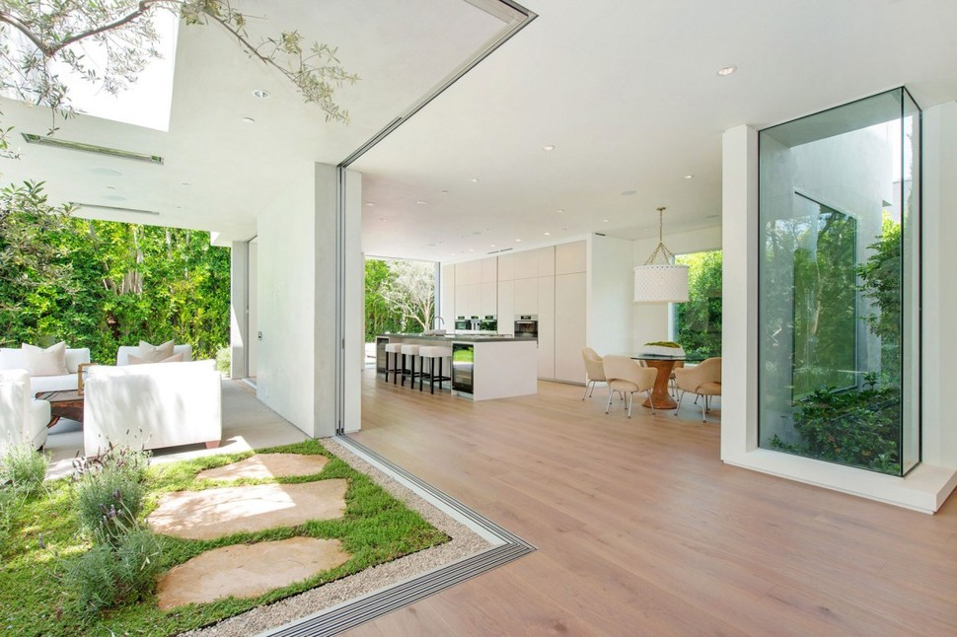
Sirkulasi udara di tempat kerja
Oksigen merupakan gas yang dibutuhkan oleh mahluk hidup untuk menjaga kelangsungan hidup, yaitu untuk proses metaboliasme.
Berdasarkan keputusan menteri kesehatan No. 261/MENKES/SK/II/1998 tentang: Persyaratan Kesehat-an Lingkungan Kerja Perkantoran, Sirkulasi Udara di ruang kerja 0,283 m3/menit/orang dengan laju ventilasi : 0,15 – 0,25 m/ detik.

Slide 19
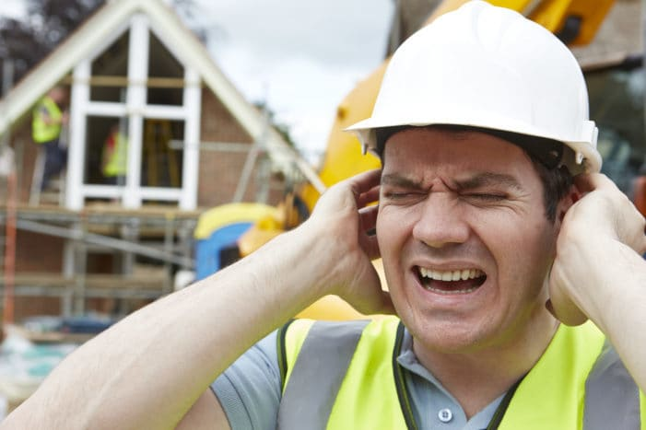
Kebisingan ditempat kerja
Salah satu polusi yang cukup menyibukkan para pakar untuk mengatasinya adalah kebisingan, yaitu bunyi yang tidak dikehendaki oleh telinga.
Ada tiga aspek yang menentukan kualitas suatu bunyi, yang bisa menentuikan tingkat gangguan terhadap manusia, yaitu :
Lamanya kebisingan
Intensitas kebisingan
Frekwensi kebisingan

Slide 20
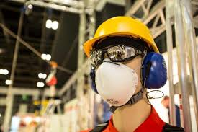
Kebisingan ditempat kerja
Berdasarkan keputusan menteri kesehatan No. 261/MENKES/SK/II/1998 tentang: Persyaratan Kesehatan Lingkungan Kerja Perkantoran, Tingkat kebisingan ruangan di ruang kerja maksimal 85 dB dalam rata-rata pengukuran 8 jam.

Slide 21
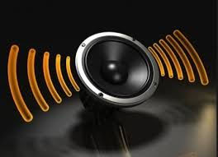
Getaran mekanis di tempat kerja
Getaran mekanis artinya getaran yang ditimbulkan oleh alat mekanis, yang sebagian dari getaran ini sampai ke tubuh karyawan dan dapat menimbulkan akibat yang tidak diinginkan.
getaran mekanis dapat mengganggu tubuh dalam hal :
Kosentrasi bekerja
Datangnya kelelahan
Timbulnya beberapa penyakit, diantaranya karena gangguan terhadap : mata, syaraf, peredaran darah, otot, tulang, dan lain,lain.

Slide 22
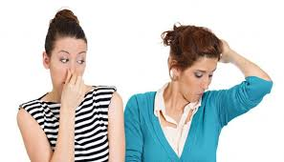
Bau-bauan di tempat kerja
Adanya bau-bauan di sekitar tempat kerja dapat dianggap sebagai pencemaran, karena dapat menganggu konsentrasi bekerja, dan bau-bauan yang terjadi terus menerus dapat mempengaruhi kepekaan penciuman.
Pemakaian “air condition” yang tepat merupakan salah satu cara yang dapat digunakan untuk menghilangkan bau-bauan yang menganggu di sekitar tempat kerja

Slide 23
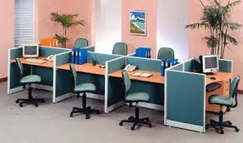
Tata warna di tempat kerja
Menata warna di tempat kerja perlu dipelajari dan direncanakan dengan sebaik-baiknya.
Tata warna tidak dapat dipisahkan dengan penataan dekorasi. Hal ini dapat dimaklumi karena warna mempunyai pengaruh besar terhadap perasaan.
Sifat dan pengaruh warna kadang-kadang menimbulkan rasa senang, sedih, dan lain-lain, karena dalam sifat warna dapat merangsang perasaan manusia.

Slide 24
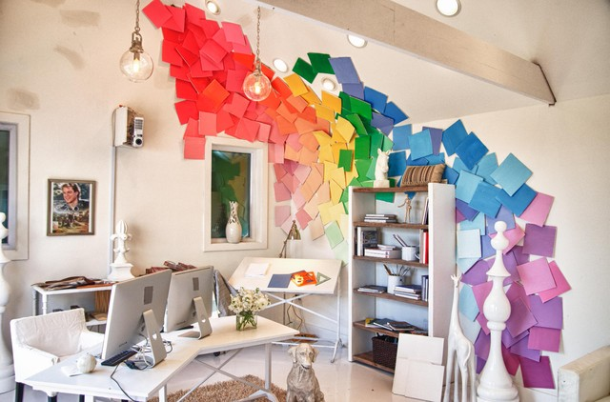
Dekorasi di tempat kerja
Dekorasi ada hubungannya dengan tata warna yang baik, karena itu dekorasi tidak hanya berkaitan dengan hasil ruang kerja saja tetapi berkaitan juga dengan cara mengatur tata letak, tata warna, perlengkapan, dan lainnya untuk bekerja.

Slide 25

Musik di tempat kerja
Menurut para pakar, musik yang nadanya lembut sesuai dengan suasana, waktu dan tempat dapat membangkitkan dan merangsang karyawan untuk bekerja.
Oleh karena itu lagu-lagu perlu dipilih dengan selektif untuk dikumandangkan di tempat kerja.

Slide 26

Keamanan di tempat kerja
Guna menjaga tempat dan kondisi lingkungan kerja tetap dalam keadaan aman maka perlu diperhatikan adanya keberadaannya.
Salah satu upaya untuk menjaga keamanan di tempat kerja, dapat memanfaatkan tenaga Satuan Petugas Keamanan (SATPAM).

Slide 27
tugas
Buatlah TTS (teka teki silang) yang berkaitan dengan lingkungan kerja fisik
Tugas terdiri dari
1 kelompok 2 orang
Ada kolom TTS dalam kondisi kosong
Soal dari TTS
Jawaban dari TTS

Slide 28

Lingkungan kerja non fisik
Elok Nur Hamdana, ST.,MT

Slide 29
pengertian
Sadarmayanti (2001:31),
“Lingkungan kerja non fisik adalah semua keadaan yang terjadi yang berkaitan dengan hubungan kerja, baik hubungan dengan atasan maupun hubungan sesama rekan kerja, ataupun hubungan dengan bawahan”.
Alex Nitisemito (2000:171-173)
Perusahaan hendaknya dapat mencerminkan kondisi yang mendukung kerja sama antara tingkat atasan, bawahan maupun yang memiliki status jabatan yang sama di perusahaan. Kondisi yang hendaknya diciptakan adalah suasana kekeluargaan, komunikasi yang baik, dan pengendalian diri.
Suryadi Perwiro Sentoso (2001:19-21) yang mengutip pernyataan Prof. Myon Woo Lee sang pencetus teori W dalam Ilmu Manajemen Sumber Daya Manusia,
pihak manajemen perusahaan hendaknya membangun suatu iklim dan suasana kerja yang bisa membangkitkan rasa kekeluargaan untuk mencapai tujuan bersama.

Slide 30
Hubungan karyawan di tempat kerja
Hubungan karyawan di tempat kerja menunjuk pada hal-hal yang berada di sekeliling karyawan dan melingkupi kerja karyawan di kantor atau pabrik. Kondisi hubungan karyawan lingkungan kerja lebih banyak diciptakan oleh pimpinan, sehingga suasana kerja yang tercipta tergantung pada pola yang diciptakan pimpinan. Pola hubungan karyawan dilingkungan kerja dalam perusahaan, dapat berupa:

Slide 31
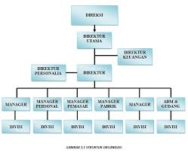
Struktur tugas
Struktur tugas menunjuk pada bagaimana pembagian tugas dan wewenang itu dilaksanakan.
struktur tugas bagi setiap karyawan harus jelas, beserta mekanisme dan herarki pelaksanaan tugas dipatuhi.

Slide 32
Desain pekerjaan
Desain pekerjaan menggambarkan kompleksitas dan tingkat kesulitan suatu tugas yang dikerjakan seorang karyawan.
Untuk mengupayakannya biasanya sebuah tugas disertai petunjuk teknis atau manual pelaksanaan, disamping disediakan kesempatan untuk karyawan berkonsultasi serta dilakukan pemantauan/pengendalian.

Slide 33

Pola kepemimpinan
Pola Kepemimpinan mencerminkan model kepemimpinan yang diterapkan dalam mengelola karyawan.
Pola kepemimpinan
Task oriented : apapun yang dilakukan karyawan dan bagaimanapun kondisi yang terjadi pada karyawan tidak menjadi masalah. Asalkan tugas-tugas dapat diselesaikan.
Human oriented : memusatkan perhatiannya pada kegiatan dan masalah kemanusiaan yang dihadapi, baik bagi dirinya maupun bagi karyawan. lingkungan kerja seperti ini dapat mengarah pada budaya gosip, tetapi mengesampingkan penyelesaian tugas dan standar kinerja.
kedua orientasi kepemimpinan di atas tidak ada yang efektif mengelola karyawan. Dengan menggabungkan keduanya, dalam banyak hal terbukti lebih efektif dalam menciptakan lingkungan kerja yang kondusif bagi peningkatan kinerja karyawan.

Slide 34

Pola kerjasama
Bentuk-bentuk hubungan antar karyawan dalam perusahaan, yang memungkinkan seseorang dapat memperoleh dan memberikan respon terhadap suatu tugas.

Slide 35
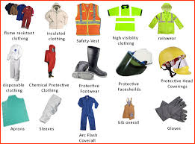
Ketersediaan sarana kerja
Tersedianya alat kerja itu sangat mempengaruhi kinerja karyawan.
Banyak pekerjaan dengan indikator kinerja di dalamnya, menuntut tersedianya alat dengan spesifikasi tertentu dan tersedia dalam jumlah yang cukup.
Sehingga berbagai kegiatan pembelian dan perbaikan alat kerja harus memperhatikan standar kerja dan jumlah karyawan.

Slide 36

Imbalan (reward system)
Reward atau imbalan dalam membangun kinerja karyawan keberadaannya sangat vital.

Slide 37
Ruang lingkup
Imbalan kerja
Imbalan kerja jangka pendek
Imbalan jangka pendek absen
Bagi hasil atau bonus
Pesangon
Imbalan paska kerja
Kontribusi pasti
Imbalan kerja jangka panjang lainnya
Manfaat pasti

Slide 38
Imbalan pasca kerja
Imbalan pascakerja
Tunjangan punakarya
Imbalan pascakerja lain
Program imbalan pasca kerja
Iuran pasti
Imbalan pasti
Tergantung pada substansi ekonomis dari setiap program

Slide 39
Hubungan Karyawan di Luar Tempat Kerja
Sebagai makhluk sosial manusia mempunyai kemampuan berinteraksi dengan orang lain dan lingkungan kerjanya dan di luar lingkungan kerjanya.
Karyawan sebagai makhluk sosial akan selalu membutuhkan hubungan dengan karyawan lain, baik di tempat kerja maupun di luar lingkungan tempat kerja.
Oleh karena itu karyawan akan membangun hubungan sosial kemasyarakatan di luar tempat kerja, apabila hubungan sosial kemasyarakatan yang dibutuhkan tidak ada di tempat karyawan itu bekerja.
Belum bisa dibuktikan hubungan karyawan di luar tempat kerja dengan produktivitas di tempat kerja. Namun secara umum bisa dilihat, jika seorang karyawan mempunyai hubungan sosial kemasyarakatan di luar tempat kerja baik, maka tingkat produktivitas di tempat kerja juga baik.

Slide 40

SEKIAN…
Belajar Memang Melelahkan Namun akan lebih melelahkan lagi bila saat ini kamu tidak belajar

